Slide 1

《数学物理方法》 复习、习题和答疑
2025年秋季学期
曹宁
2025.12.11

Slide 2
考核安排
考试时间：2025年12月25日下午14:30-16:30
考试地点：系统查看
考试形式：闭卷考试
（平时成绩占40%，期末成绩占60%）

Slide 3
考核安排
期末考试题型（第一章至第六章）：
判断题（10道题，20分）
证明/简答题（4道题，40分）
计算推导题（ 3道题，10+15+15分）

Slide 4


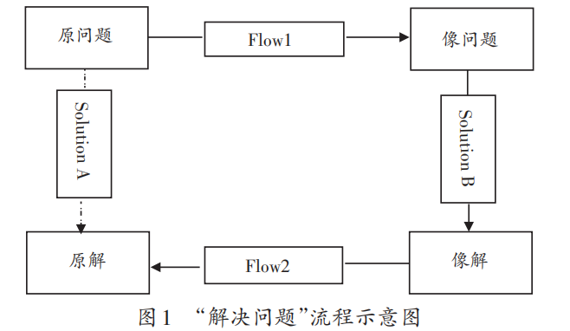



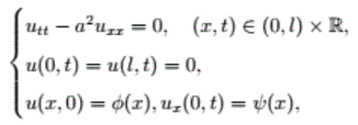
波动方程及其解法
数学物理方程/偏微分方程的基本概念
波动方程的导出
定解条件与定解问题
无界弦自由振动的初值问题：行波法
有界弦自由振动的初边值问题：分离变量法/驻波法
傅里叶变换法（无界弦振动的初值问题）
拉普拉斯变换法（半无界、有界弦振动的初边值问题）

Slide 5
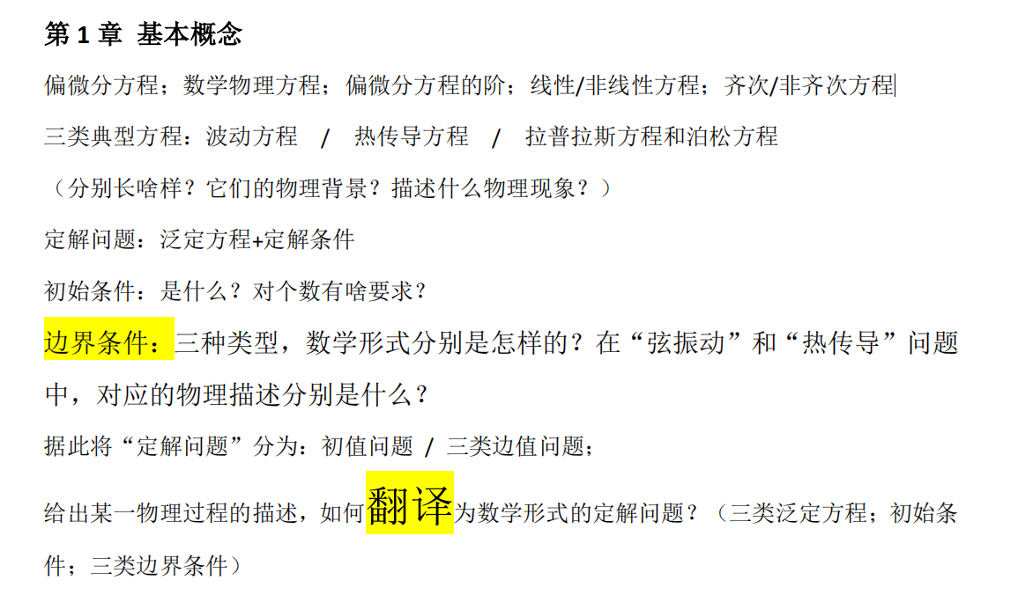

Slide 6
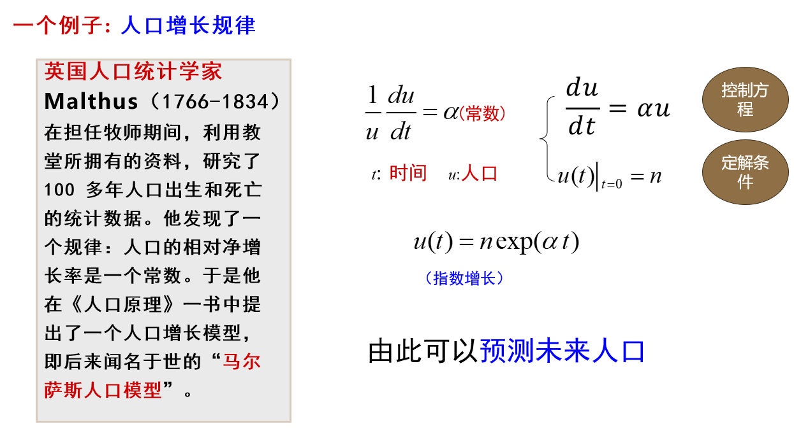

Slide 7
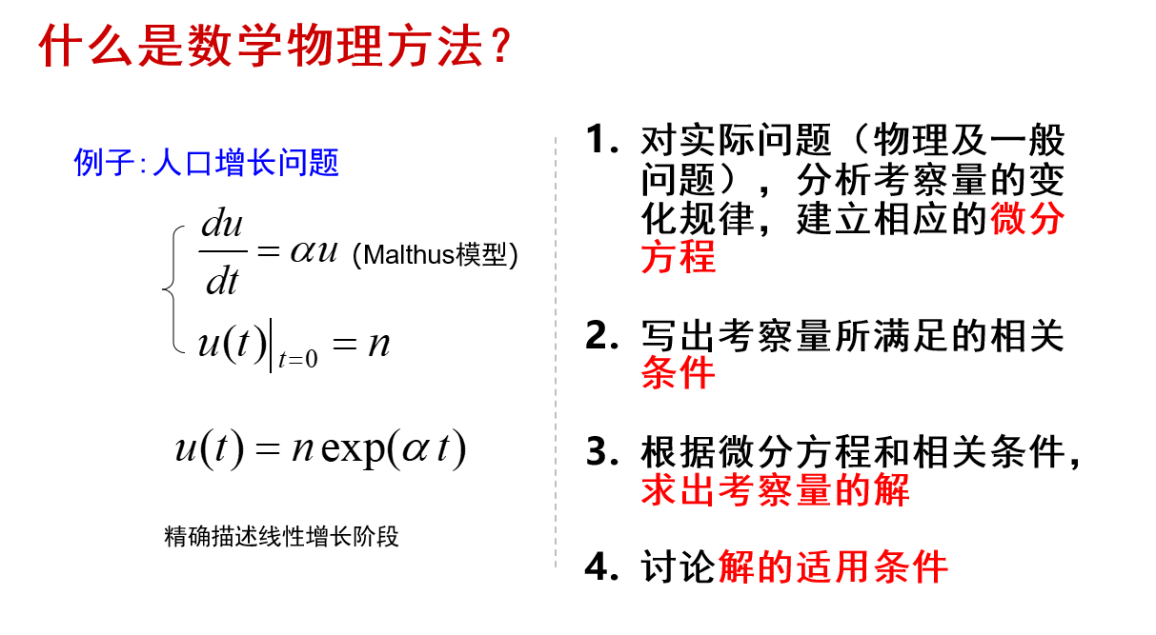

Slide 8
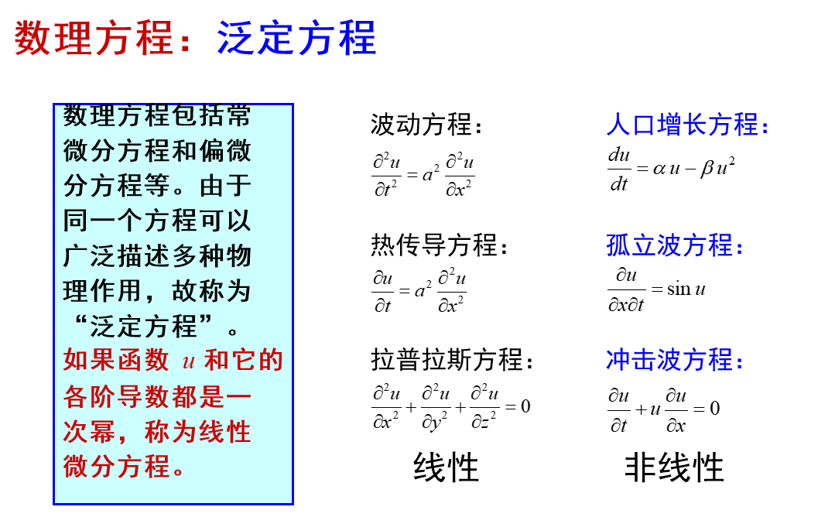

Slide 9
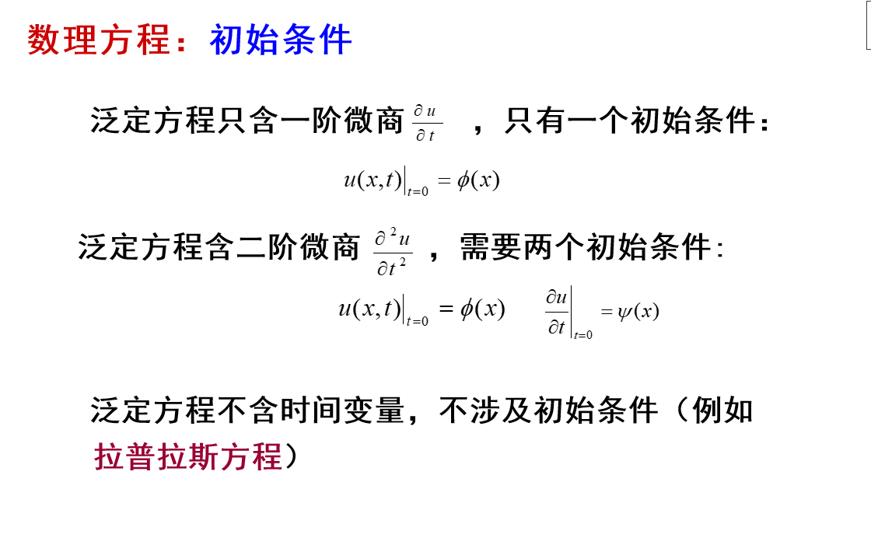

Slide 10
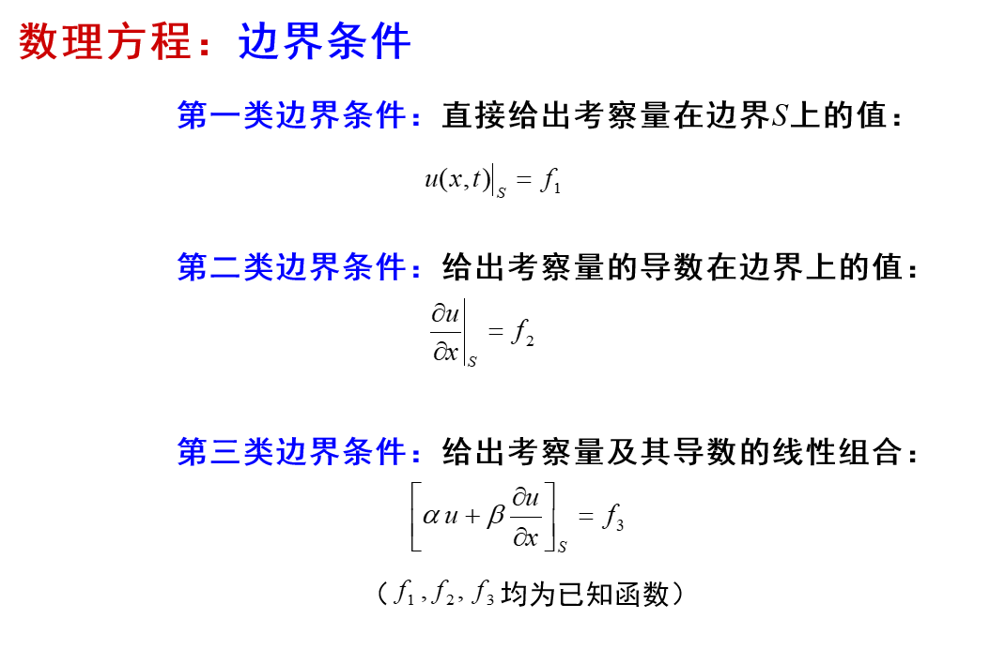

Slide 11
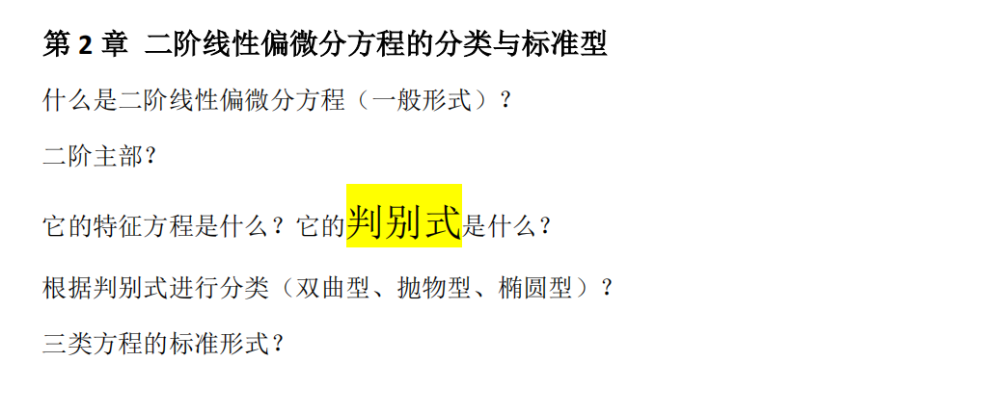

Slide 12
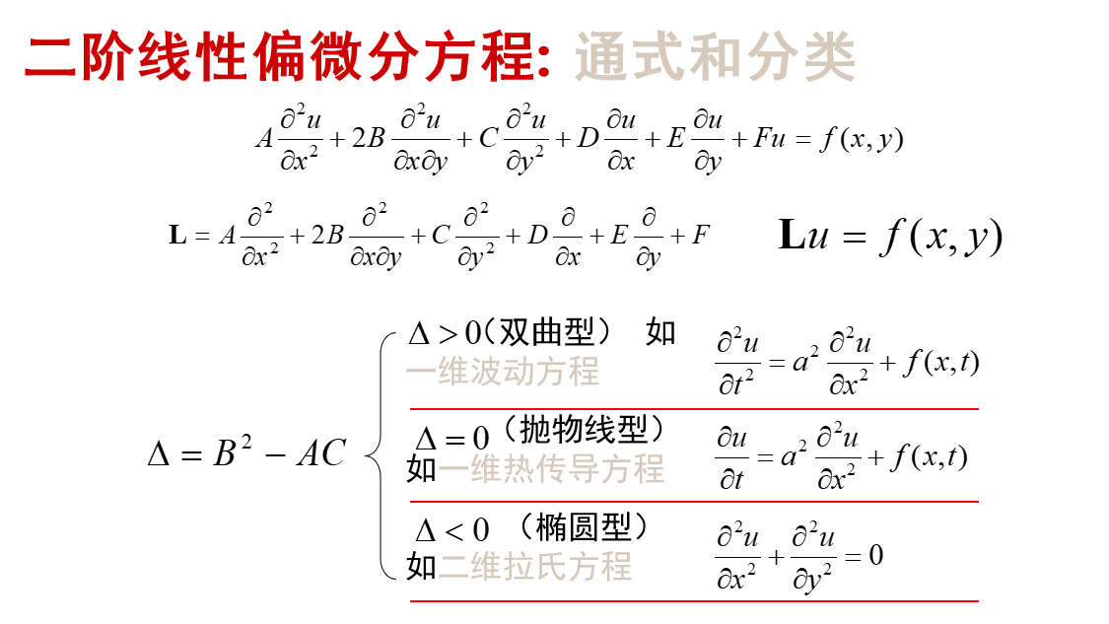

Slide 13
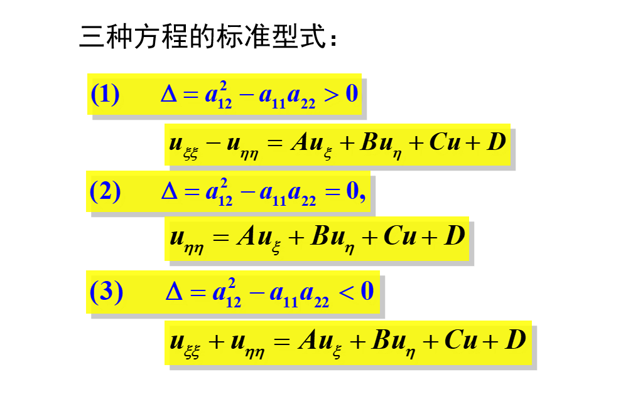

Slide 14
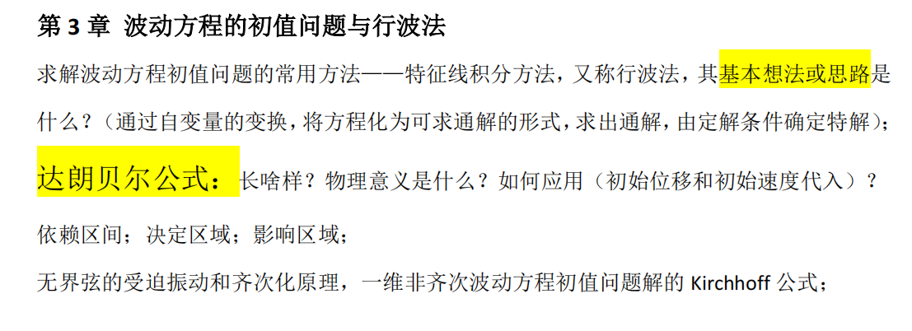

Slide 15
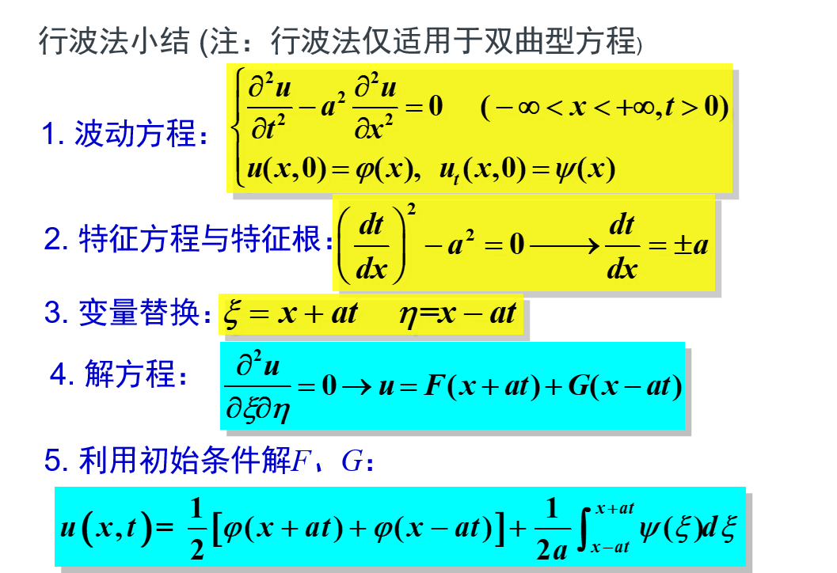

Slide 16
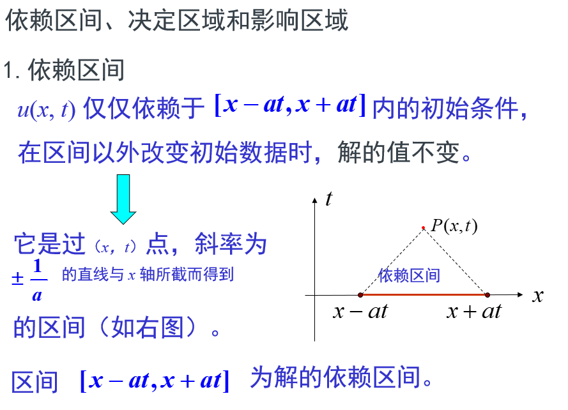

Slide 17
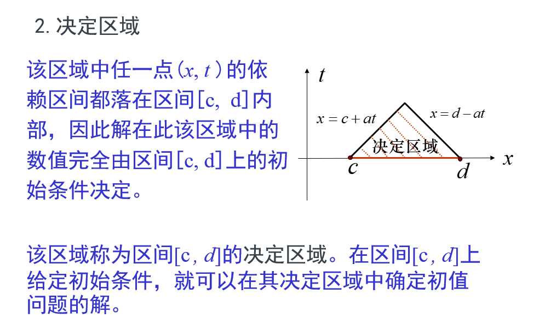

Slide 18
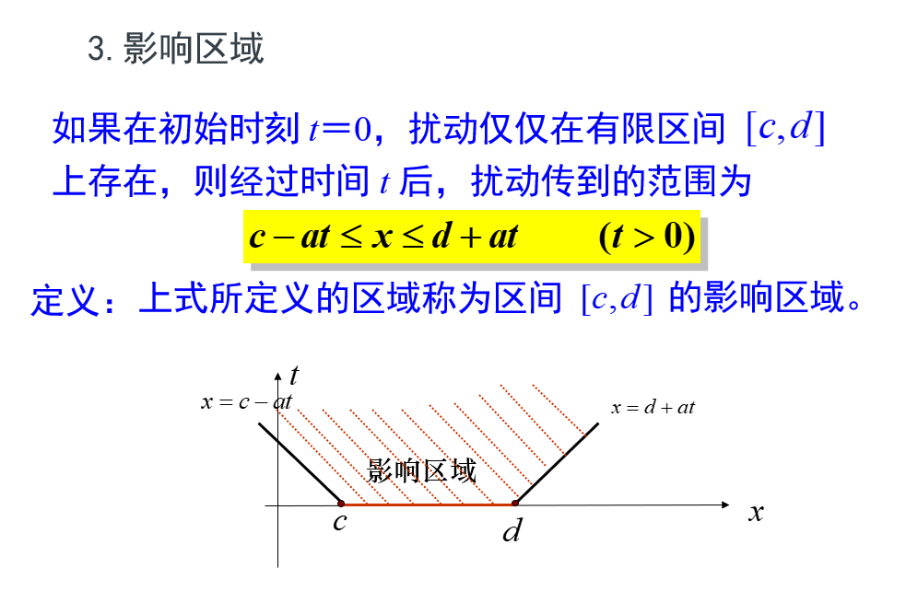

Slide 19
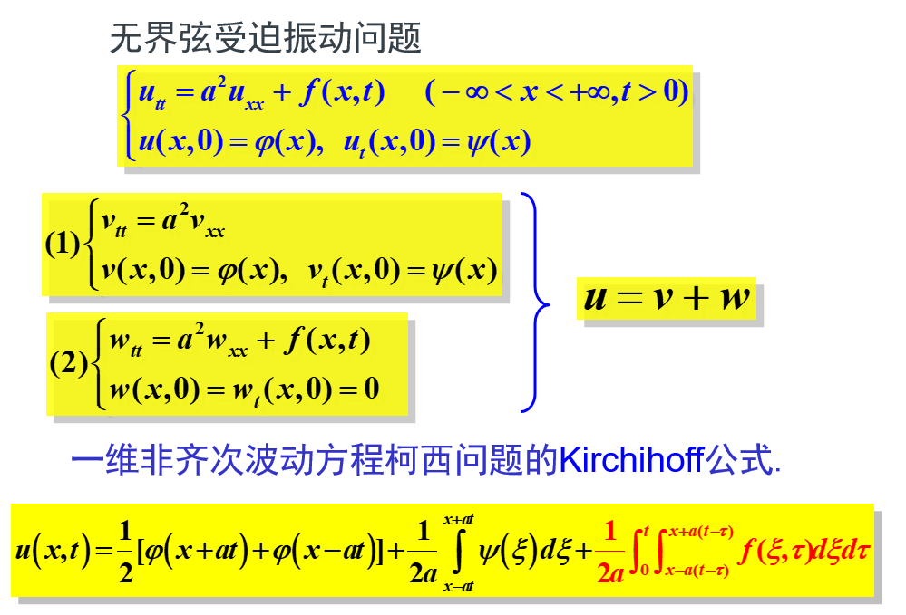

Slide 20
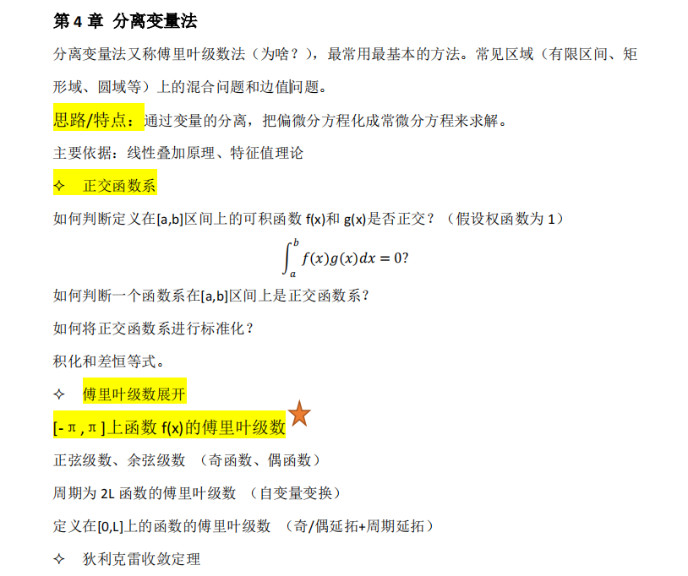

Slide 21
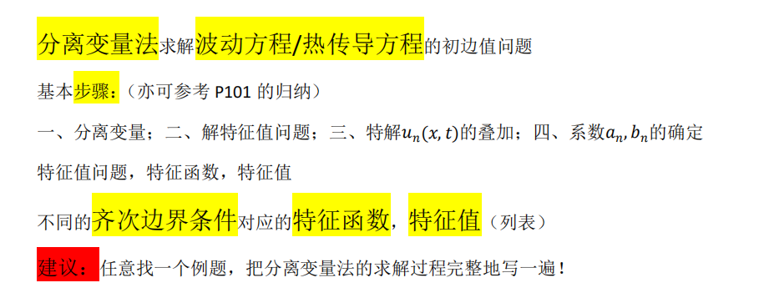

Slide 22
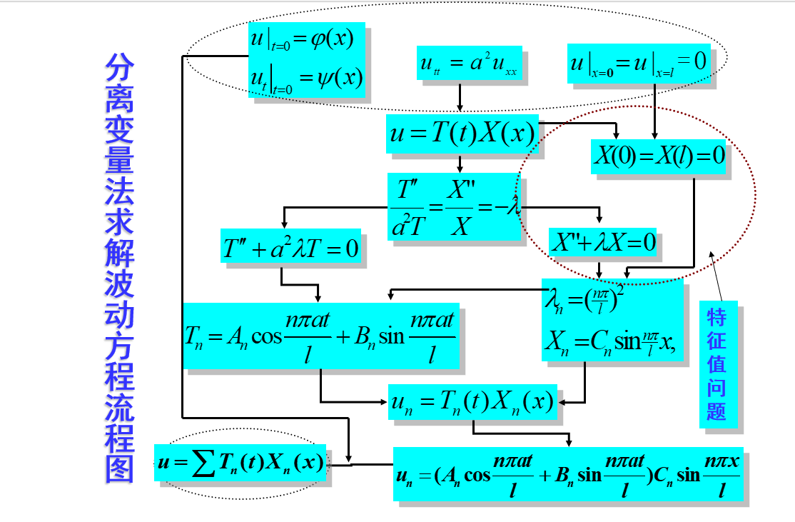

Slide 23
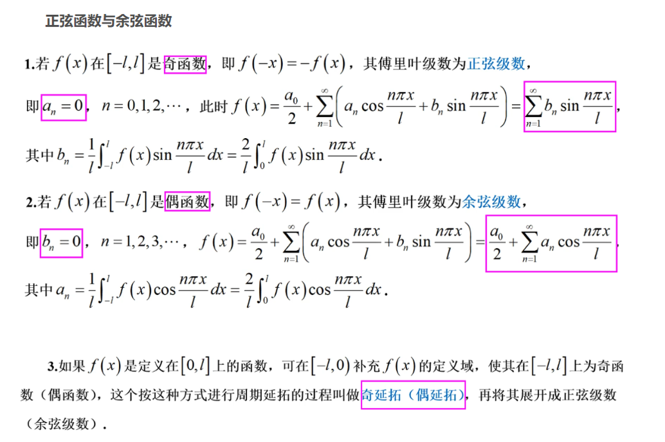

Slide 24
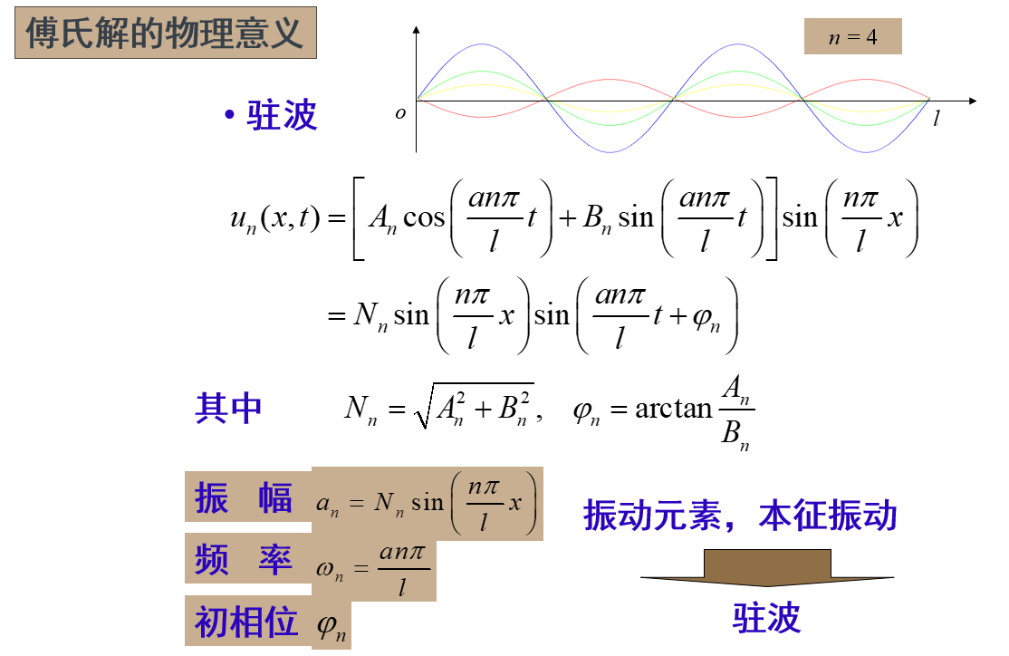

Slide 25
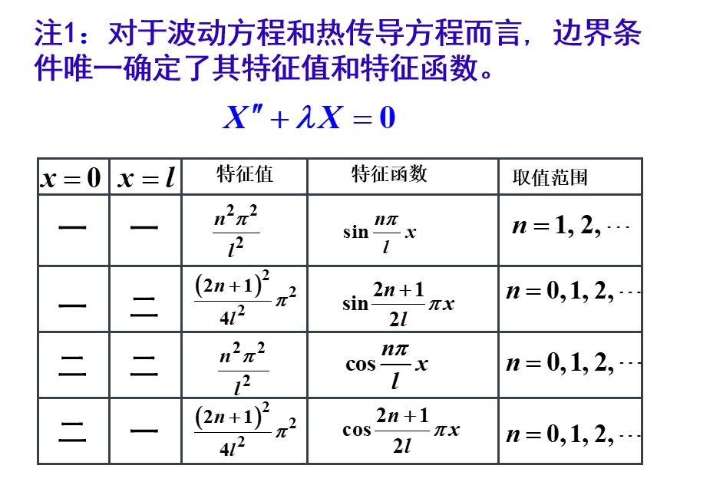

Slide 26
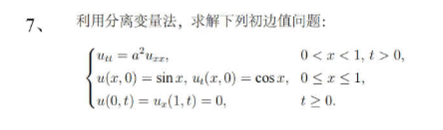

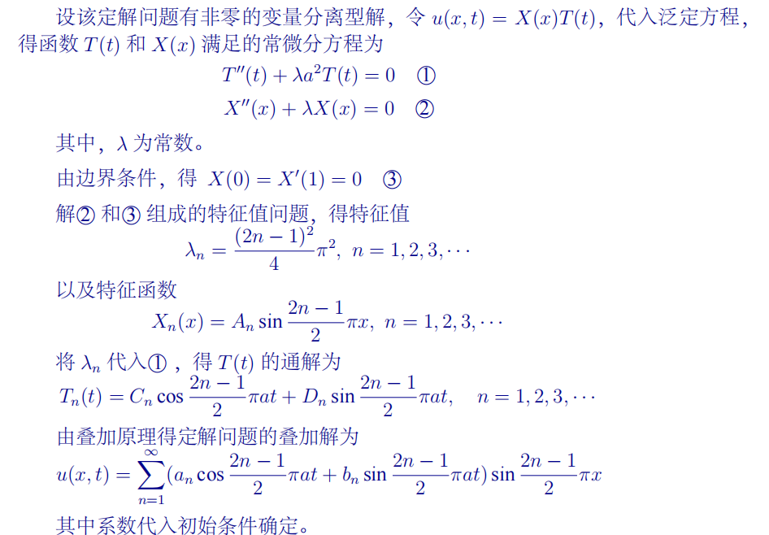
例如：

Slide 27
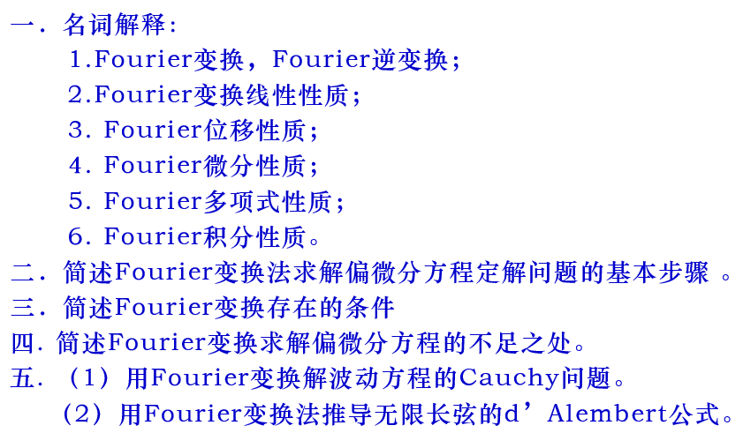
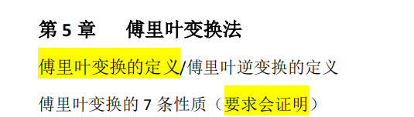
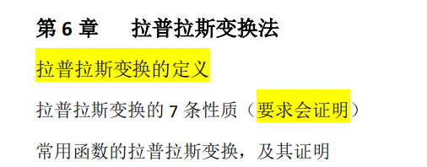
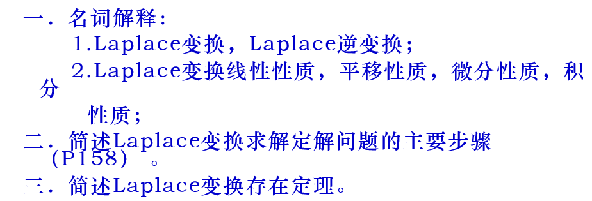

Slide 28
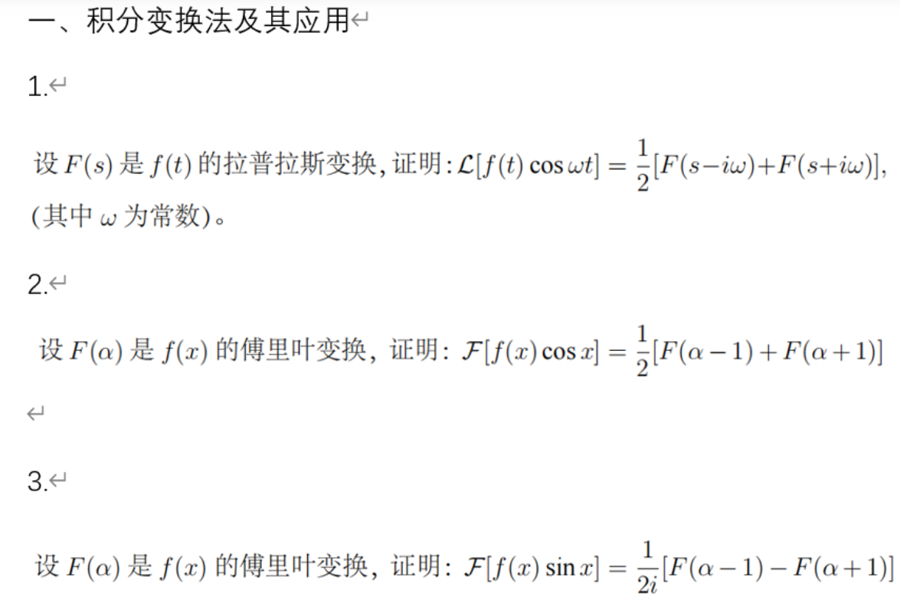
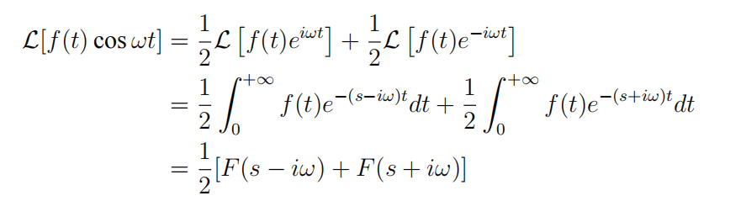
例如：

Slide 29
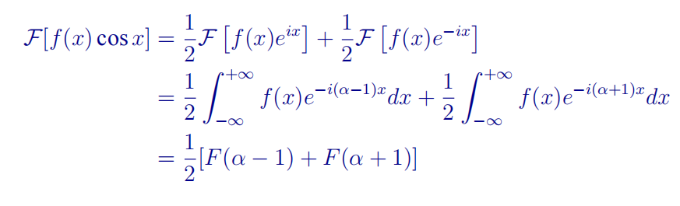
例如：

Slide 30
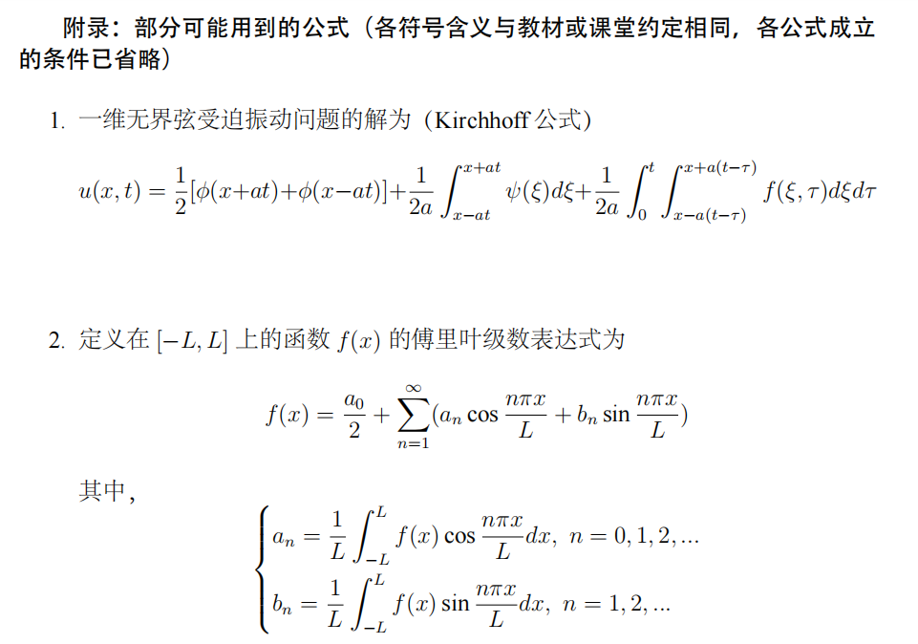

Slide 31
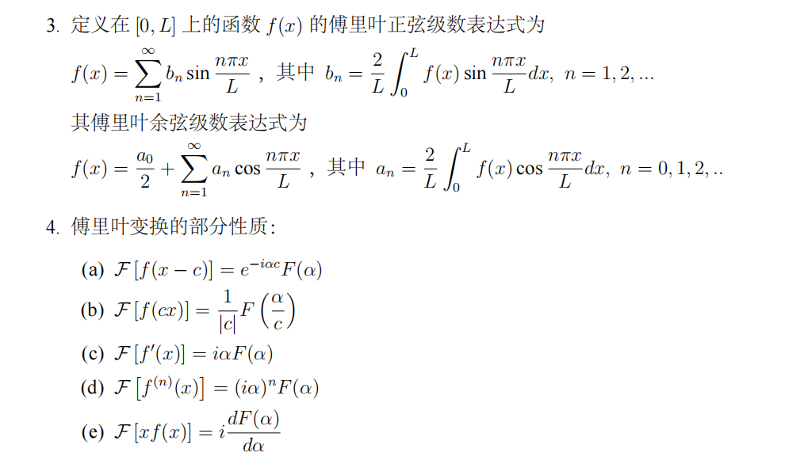

Slide 32
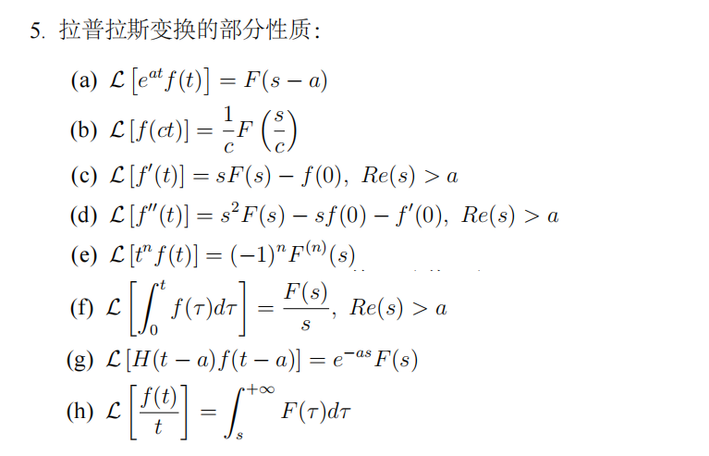

Slide 33
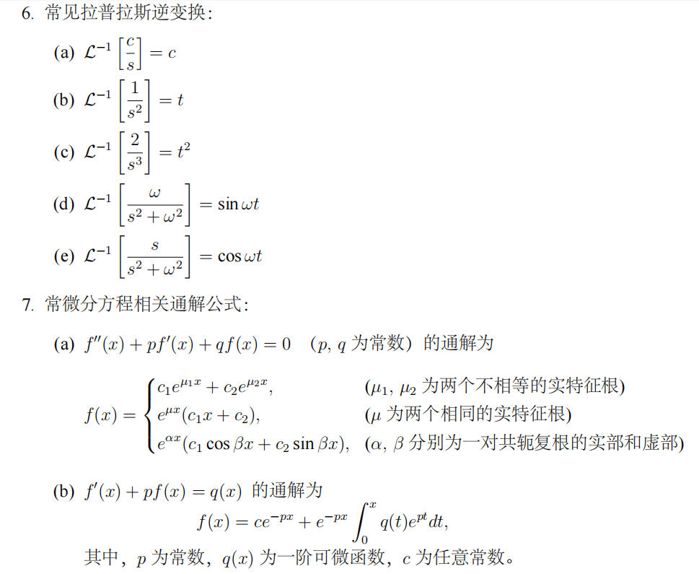

Slide 34

辅导答疑环节

